Slide 1
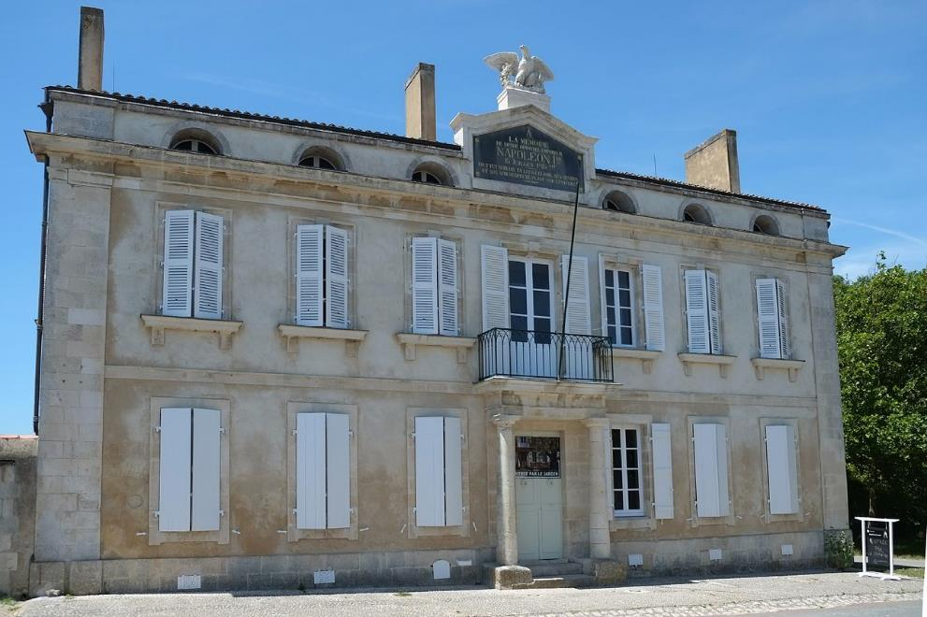
LeMusée Dans La Maison De Napoléon

Slide 2
Né le 15 août 1769 à Ajaccio, Napoléon Bonaparte, d’origine italienne, est un symbole emblématique de la France. Second enfant de Charles Bonaparte et Letizia Ramolino, il sera militaire, homme d'État et deviendra même le premier empereur français sous le nom de Napoléon Ier. Il met en place le franc, crée la Banque de France, le Conseil d’Etat ainsi que les lycées. Après avoir passé une bonne partie de sa vie au sommet de la France, il mourra le 5 mai 1821 sur l’île de Sainte-Hélène.

Slide 3
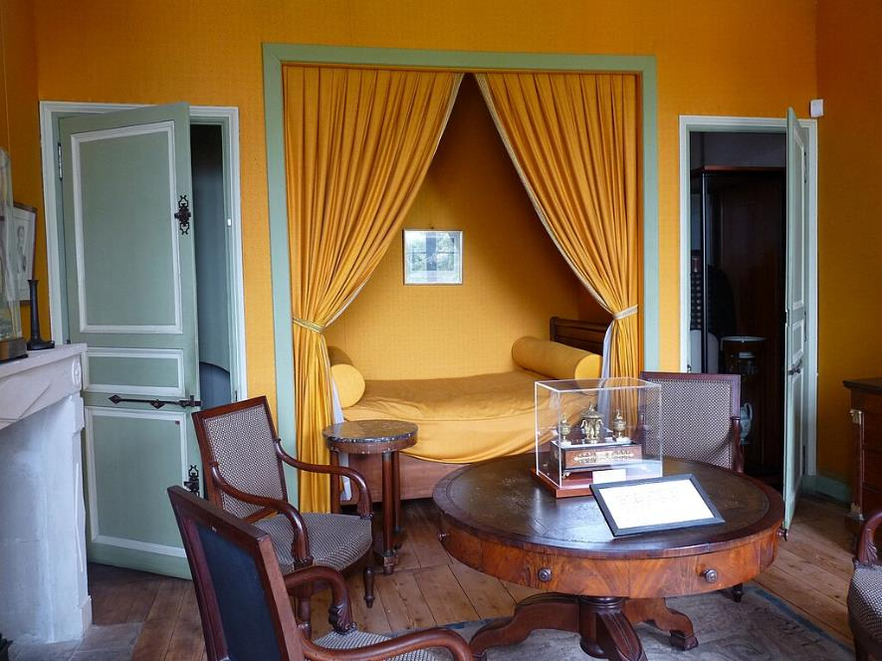
La chambre de Napoléon

Slide 4
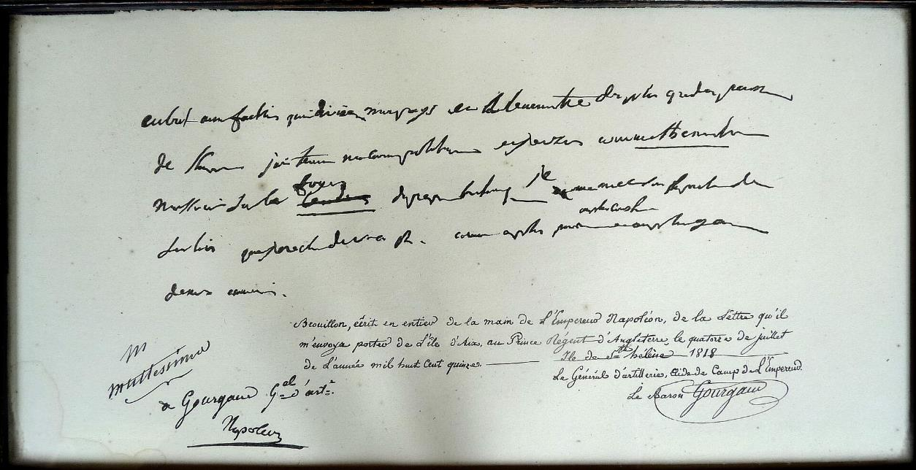
Fac-similé du brouillon de la lettre de reddition de Napoléon (13 juillet 1815)

Slide 5
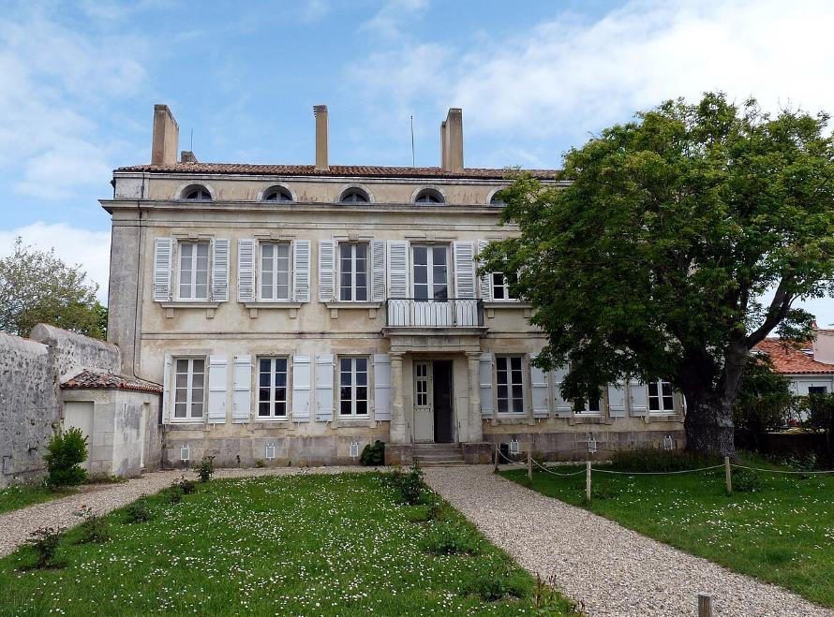
Le musée, côté jardin

Slide 6
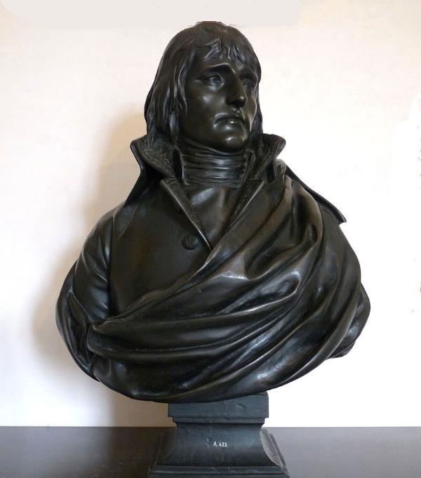
Buste en bronze du général Bonaparte d'après Charles-Louis Corbet

Slide 7
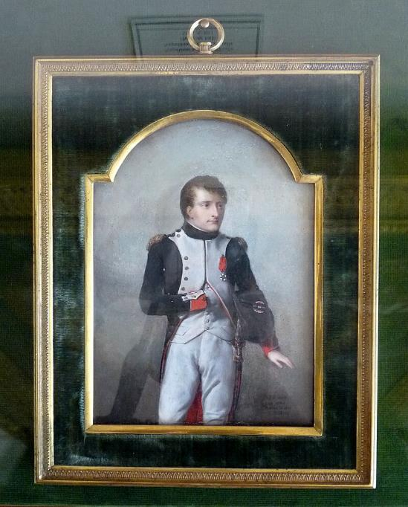
Napoléon Bonaparte, Premier Consul, portrait sur ivoire par Jean-Baptiste Isabey (1802-1841)

Slide 8
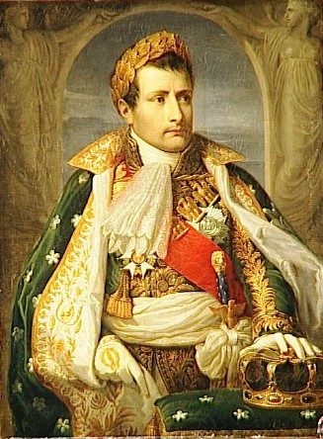
Napoléon roi d'Italie, par Andrea Appiani (vers 1805)

Slide 9
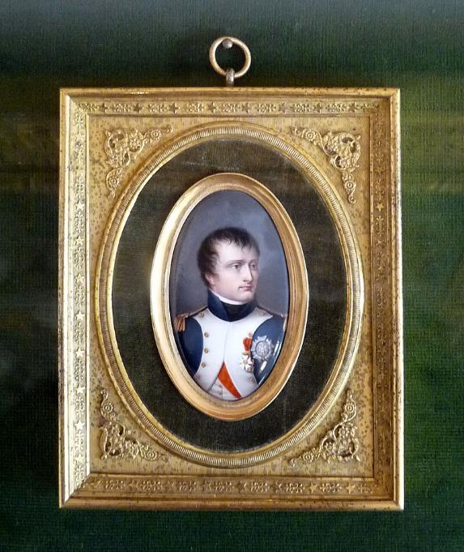
Portrait sur émail de Jean-François Soiron, 1808

Slide 10
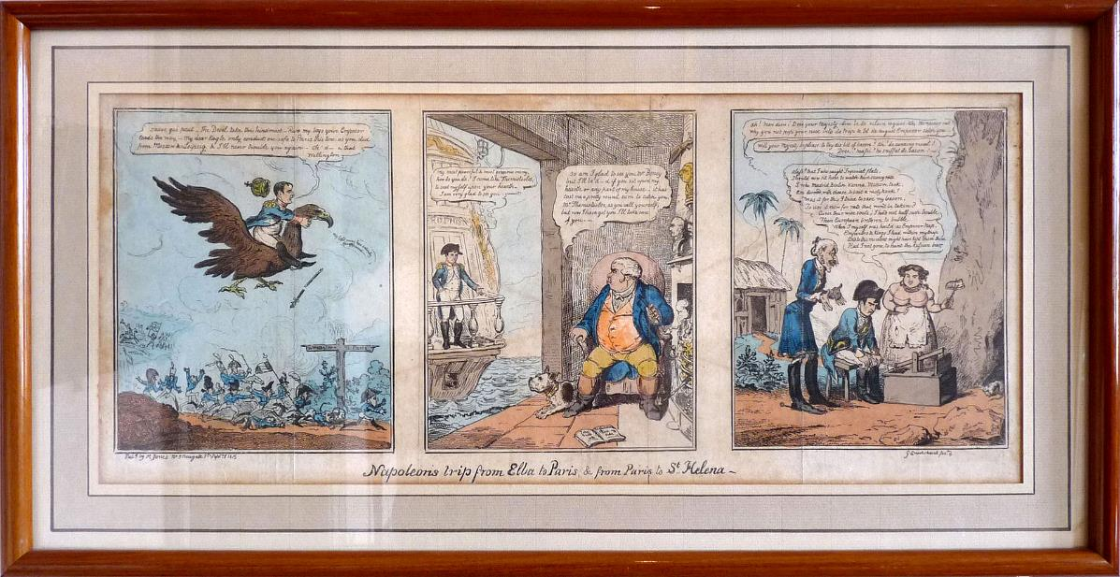
Voyage de Napoléon à l'île d'Elbe et à Sainte-Hélène, gravure satirique de George Cruikshank (vers 1815)

Slide 11
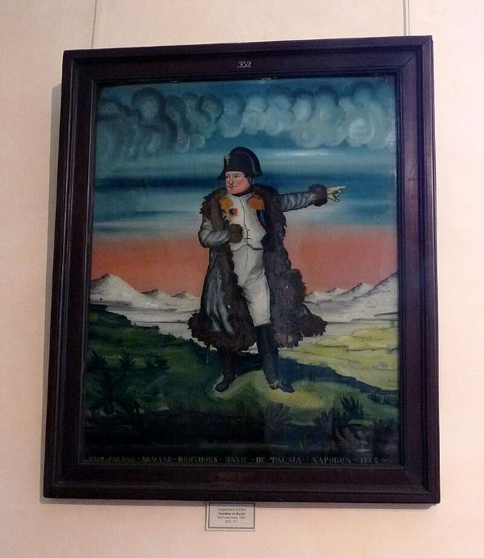
Napoléon en Russie, fixé sous verre d'Armand Bouthors, 1843

Slide 12
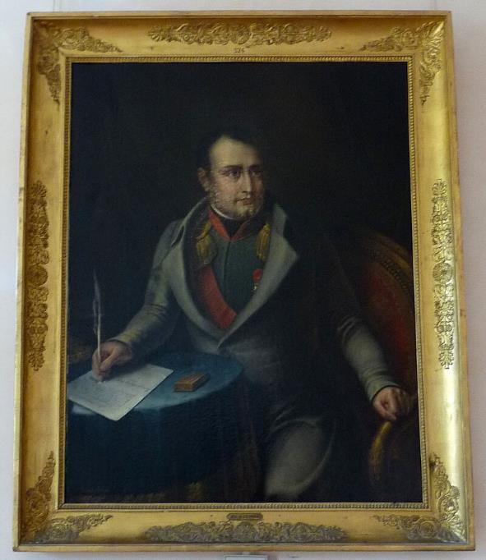
Napoléon signant son abdication à Fontainebleau, huile sur toile de Charles Dusaulchoy

Slide 13
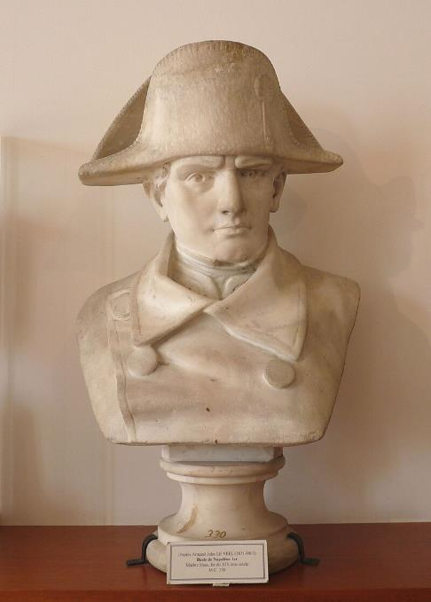
Buste en marbre blanc d'après Armand-Jules Le Veel

Slide 14
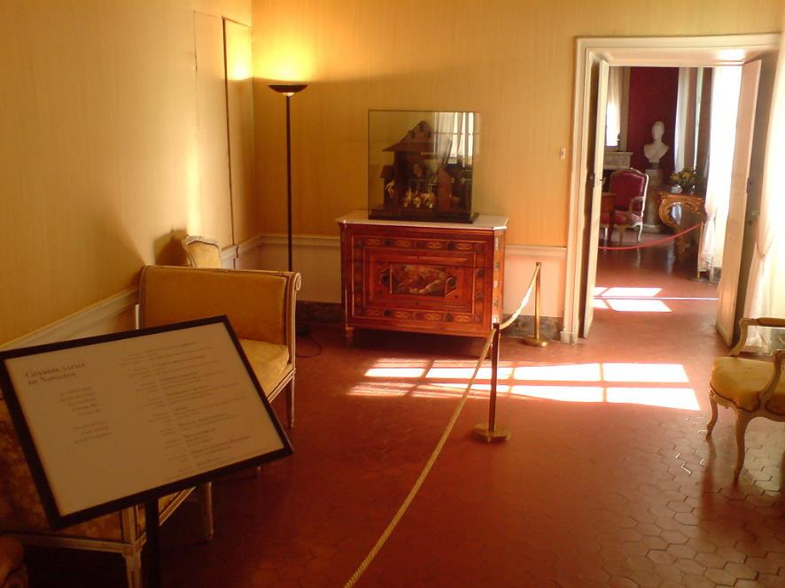
Chambre natale de Napoléon Ier

Slide 15
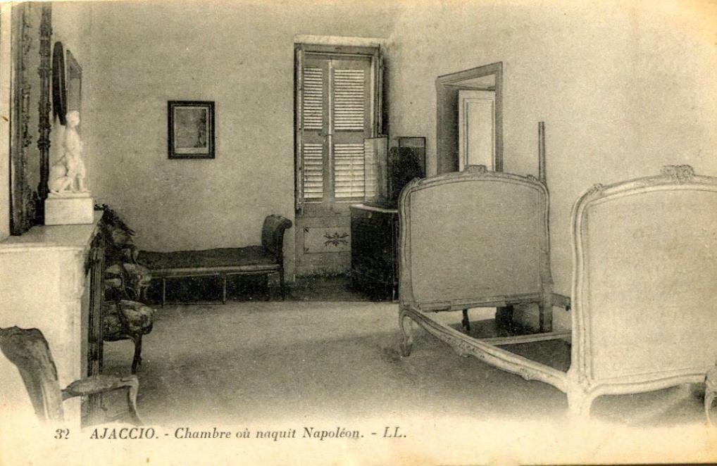
La chambre natale de Napoléon Ier vers 1910

Slide 16
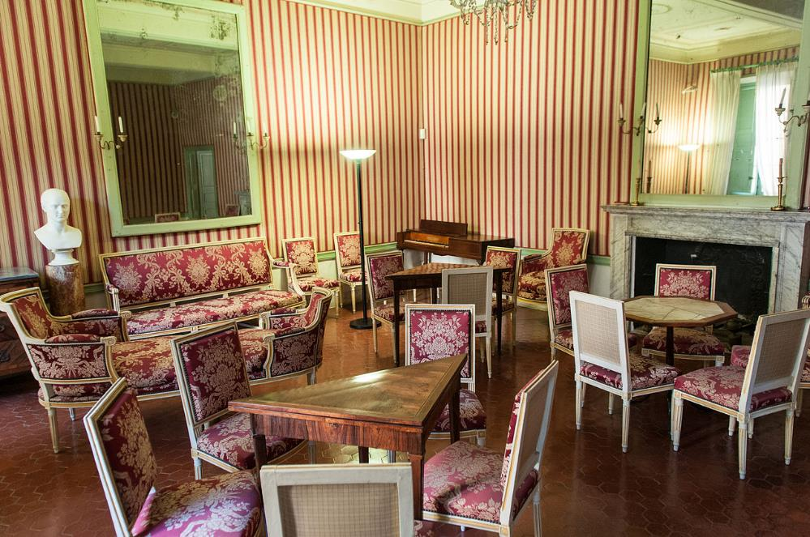
Salon de Letizia

Slide 17
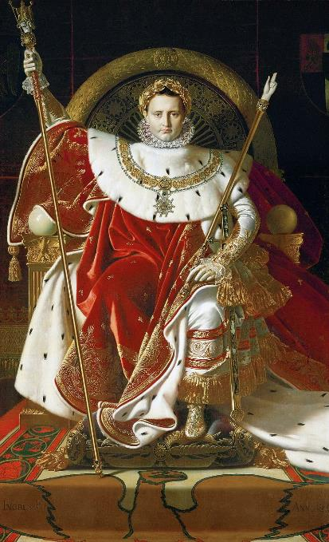
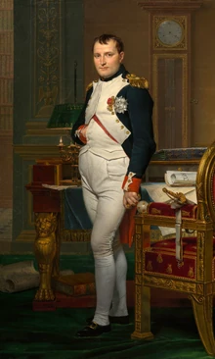
Napoléon dans son cabinet de travail,
Napoléon Ier sur le trône impérial par Jean-Auguste-Dominique Ingres, 1806.

Slide 18
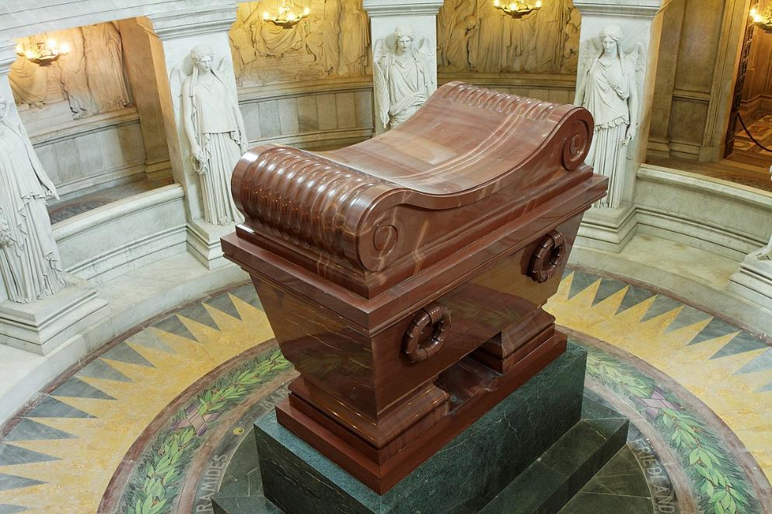
Paris - Dôme des Invalides - Tombeau de Napoléon

Slide 19
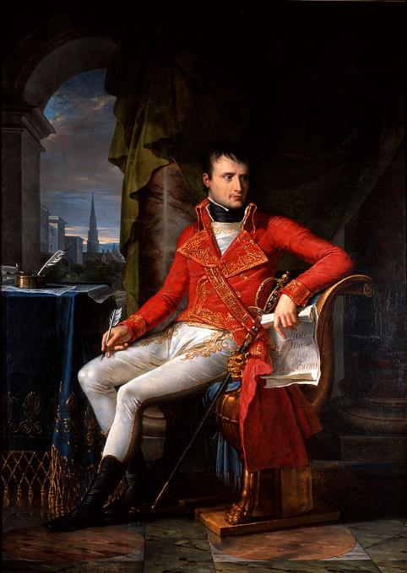
Napoléon Bonaparte, Premier Consul

Slide 20
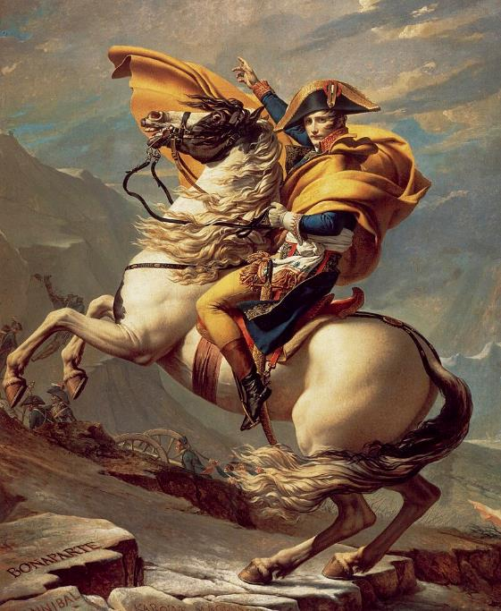
David - Napoléon traversant les Alpes

Slide 21
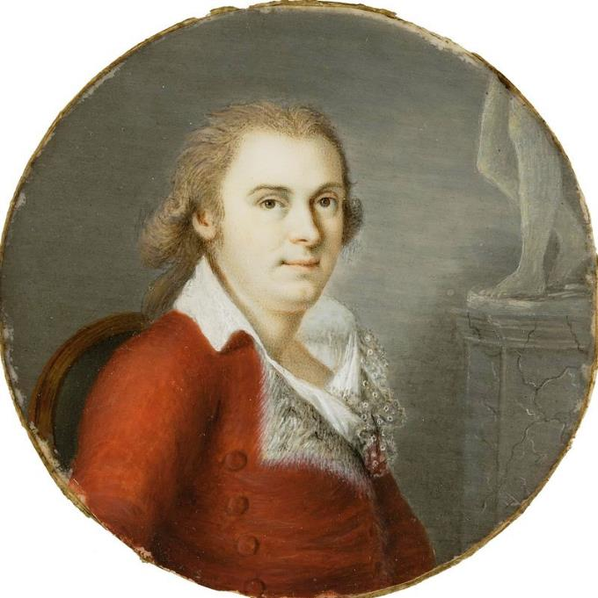
Mariano Luis de Urquijo (Museo del Prado).

Slide 22
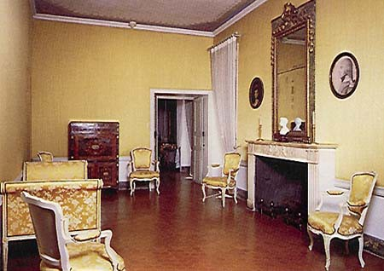
Grotte Napoléon
MAISON BONAPARTE : CHAMBRE NATALE DE NAPOLÉON

Slide 23
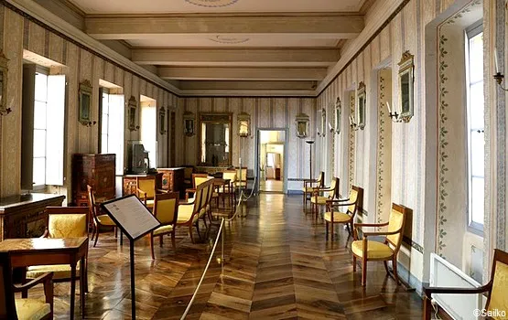
Salle De Réunion

Slide 24
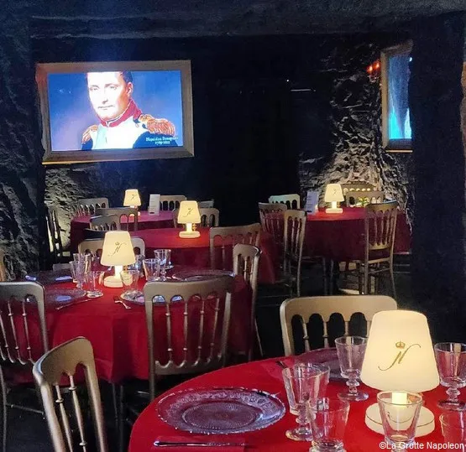

Slide 25
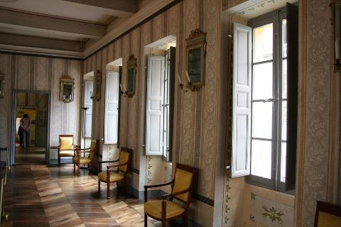
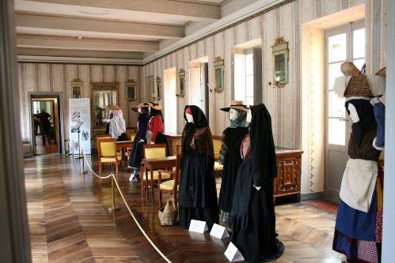

Slide 26
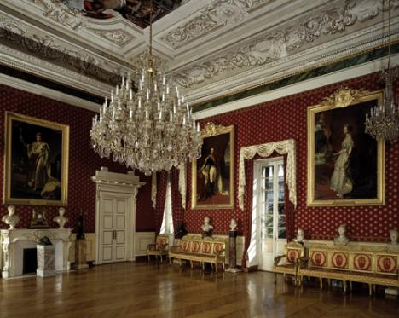
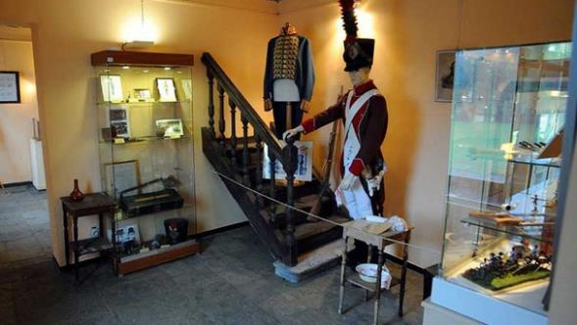

Slide 27
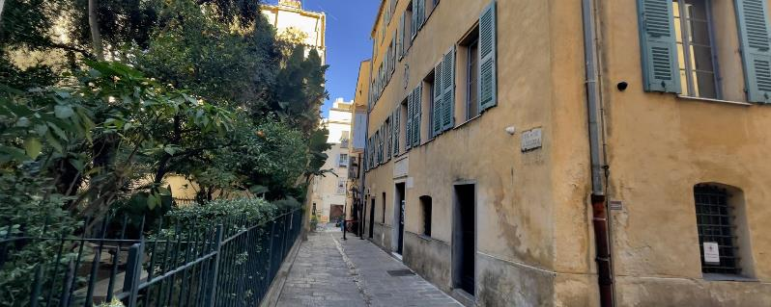
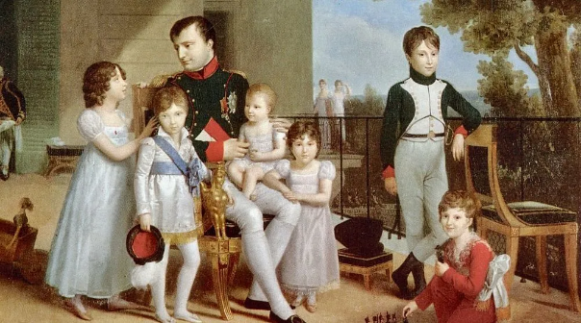
Musée National De La Maison Bonaparte
La saga des Bonaparte, portrait de famille

Slide 28
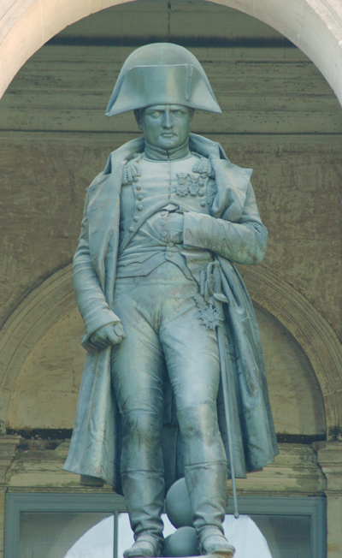
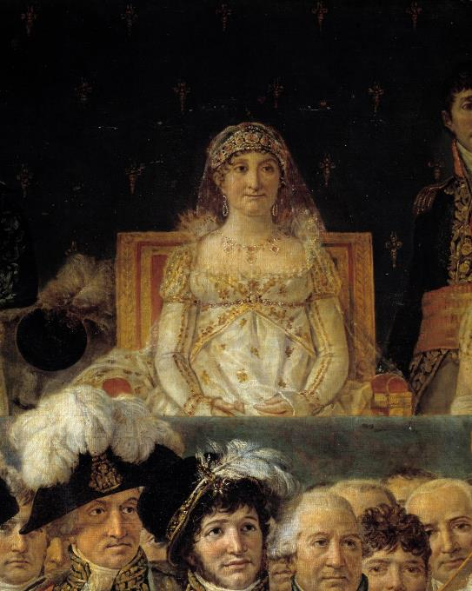
Napoléon
Letizia -Napoléon

Slide 29
Lorient Vous A Présenté Le Musée Dans La Maison De Napoléon
Les Images Et Le Son Du Net
Merci De Votre Visite
Daniel

